Slide 1


Advisor : Hoon Sung Chwa
Weekly Meeting
25.11.10.
Dept of Electronic Engineering & Computer Science, DGIST
Real-Time Computing Lab
Moonyoung Choi (cmy021205@dgist.ac.kr)
Notes:
Weekly meeting 표지

Slide 2
Goal
Drone Offboarding에서 Keepalive msg로 인해 우선순위가 높은 msg가 지연되는 문제를 해결해보자.
2

Slide 3
Goal
Kee
Node 수 | 평균 delay | 최소 delay | 최대 delay
0 | 1.75 | 0.8 | 2.3
2 | 2.3 | 1.2 | 3.2
10 | 2.7 | 1.8 | 4.5
20 | 3.4 | 2.4 | 4.9
40 | 3.9 | 3.1 | 6.1
1. queue보다 다른 곳에서 delay 원인이 있는가?
2. 실제로 명령이 몰리면 queue 처리 시간이 지연되는가?
3. Priority Queue 로 바꿨을 때, arm 명령의 latency가 줄어드는가?
3

Slide 4
Goal
ㅇㄹ
Node 수 | 평균 delay | 최소 delay | 최대 delay
0 | 1.75 | 0.8 | 2.3
2 | 2.3 | 1.2 | 3.2
10 | 2.7 | 1.8 | 4.5
20 | 3.4 | 2.4 | 4.9
40 | 3.9 | 3.1 | 6.1
1. queue보다 다른 곳에서 delay 원인이 있는가?
2. 실제로 명령이 몰리면 queue 처리 시간이 지연되는가?
3. Priority Queue 로 바꿨을 때, arm 명령의 latency가 줄어드는가?
4

Slide 5
delay point 확인하기
msg 이동 경로에서 delay 발생 위치를 알아보자
ROS 2
Node 1
/cmd/arming
ROS 2
MAVROS
/mavros_node
Topic 2
/cmd/state
Topic 1
/cmd/set_posi
Topic 2
/cmd/set_posi
Topic 3
/cmd/set_posi
queue가 원인이 아니다!
Topic …
/cmd/set_posi
Topic 40
/cmd/set_posi
PX4 SITL
5

Slide 6
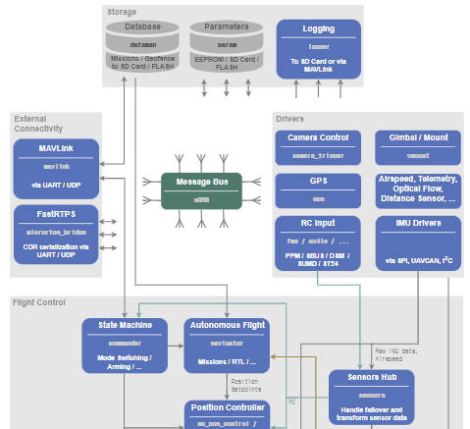
px4 구조
px4 내부 명령 전달 구조
queue 길이 8
ROS 2
6

Slide 7
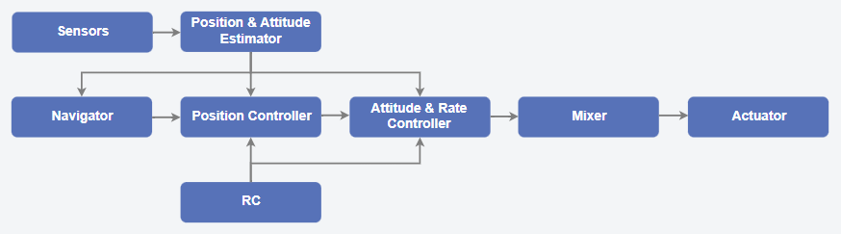

px4 구조
px4 내부 명령 전달 구조
sensors 250 hz
내 위치는 (0,0) 목표는 (4,4)
내 위치는 (1,1) 목표는 (4,4
…
7

Slide 8
delay point 확인하기
msg 이동 경로에서 delay 발생 위치를 알아보자
ROS 2
t1
Node 1
/cmd/arming
ROS 2
t3
MAVROS
/mavros_node
Topic 2
/cmd/state
Topic 1
/cmd/set_posi
Topic 2
/cmd/set_posi
t2
Topic 3
/cmd/set_posi
Topic …
/cmd/set_posi
Topic 40
/cmd/set_posi
PX4 SITL
8

Slide 9
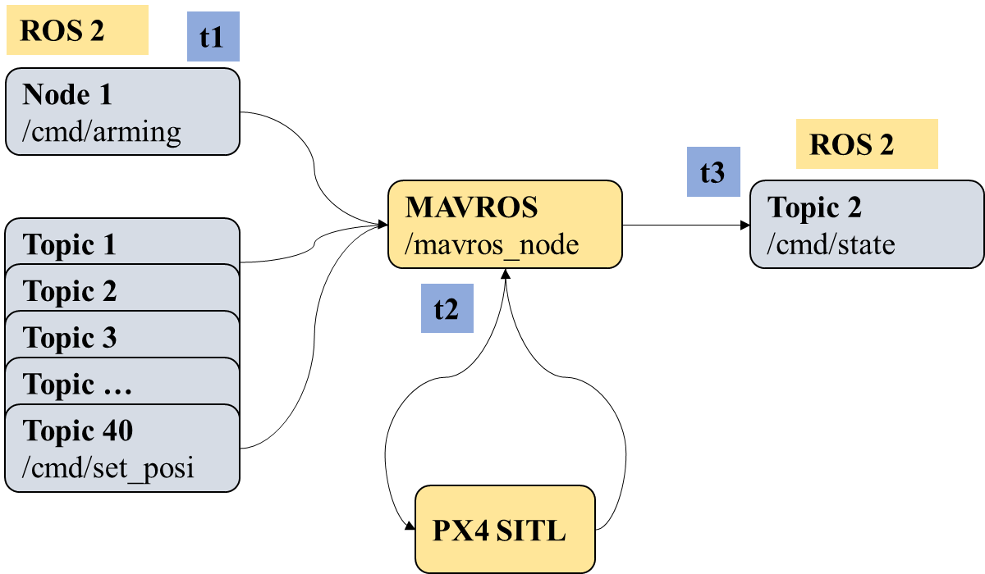
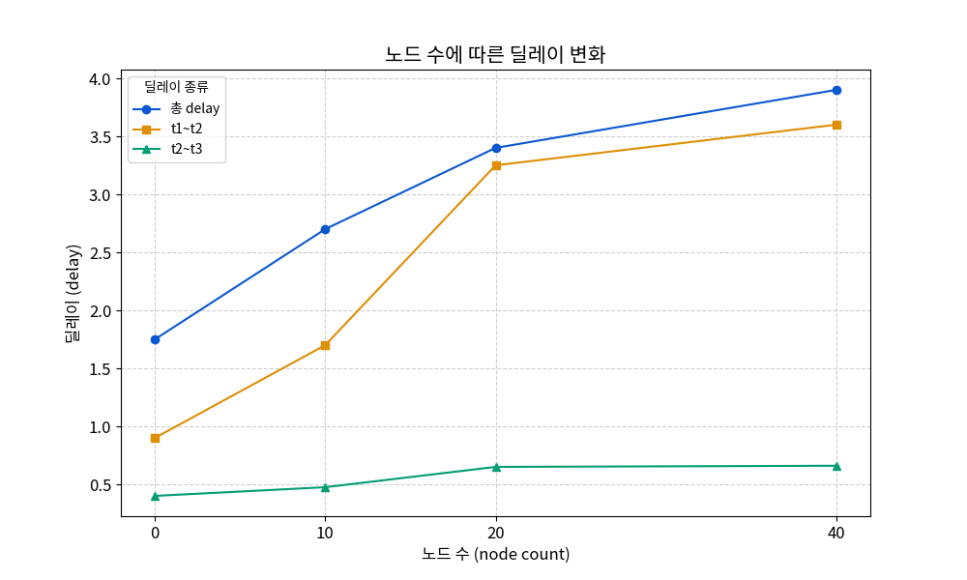
delay point 확인하기
delay point 확인하기
node 수 | 총 delay | t1~t2 | t2~t3
0 | 1.75 | 0.9 | 0.4
10 | 2.7 | 1.7 | 0.475
20 | 3.4 | 3.05 | 0.65
40 | 3.9 | 3.6 | 0.66
ROS에서 MAVROS 로 msg를 전송하는 과정을 살펴보자
9
Notes:
마브로 앞에 큐를 만들어. 즉, 로스40개 노드가 마브로스로 넣기전에. 큐를 만들어라. 그 큐가 pqueue t1’~t2 까지가 문제일거다 마브로스 섭스크라이브 큐가 있는데거기서 드롭이 발생 40개의 로스 토픽 노드를 만들어서. 그걸 하나의 리스너 노드로 만들어서 해보면(왠지 똑같은 현상이 될듯) 토커는 안됨. 왠면 토커 40개는 같은 토픽이니까. 각각 다른 토픽으로 40개 알잘딱 잘 기억해봐라 익스큐션 타임 문제일거 같다.

Slide 10
ROS2 통신 과정
ROS2 node에서 MAVROS node까지의 과정
ROS 2
t1
1개의 Topic
= 1개의 SubQ
Node 1
MAVROS
/mavros_node
Node 2
Node 3
Node 4
setposition
SubQ_1
SubQ_2
…
…
Node 40
t2
t3
setvelocity
Node 1
Node 2
실험 설명
topic 수에 따른 latency 측정
node 수에 따른 latency 측정
구간 별 latency 측정
Node 3
Node 4
Node 40
10

Slide 11
case 별 ros2 delay test
node 수, topic 수에 따른 delay(주기 10ms)
node 수 | latency
10 | 3610
20 | 2650
40 | 6730
node 수에 따른 latency가
node 수에 비례하여 증가하지 않음
11

Slide 12
case 별 ros2 delay test
node 수, topic 수에 따른 delay
node 수 | latency
10 | 1070
20 | 2580
40 | 6280
node 수에 따른 latency가
node 수에 비례하여 증가함
12

Slide 13
case 별 ros2 delay test
node 수, topic 수에 따른 delay
node 수 | p_latency | v_latency
20, 10 | 2100 | 1720
40, 10 | 3860 | 1330
40, 40 | 8940 | 8710
position node의 수가 10, 20일 때
velocity node에서의 latency는 큰 변화 x
position node, velocity node의 수가 40일 때
기존에 따로 실험 했을 때와 비슷한 수치
13

Slide 14
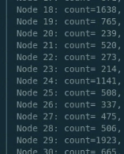
case 별 ros2 delay test
문제 정리
구간 별 latency 비교
node 수, topic 수에 따른 latency
t1
ros2 node에서 publish
t2
mavros node
sub_Q에 도착
t3
mavros node
callback 함수 호출
직접적인 측정이 불가능!
node 단위 별로 msg별 latency를 살펴보자
현재 진행 중
node 수를 1~40까지 다르게 했을 때 결과를 전부 살펴보기
msg 손실에 따른 이유가 있을 지 생각해보자
14

Slide 15

Advisor : Hoon Sung Chwa
Thank you
Dept of Electronic Engineering & Computer Science, DGIST
Real-Time Computing Lab
Moonyoung Choi (cmy021205@dgist.ac.kr)

